Slide 1
ДОХОДЫ, БЕДНОСТЬ И ЗАНЯТОСТЬ В ЭПОХУ COVID-19: АНТИ- И ПОСТКРИЗИСНЫАЯ ПОЛИТИКА СОЦИАЛЬНОЙ ЗАЩИТЫ
ОБ УРОВНЕ ЖИЗНИ НАСЕЛЕНИЯ РЕСПУБЛИКИ АЛТАЙ И ПРИНИМАЕМЫХ МЕРАХ ПО СНИЖЕНИЮ БЕДНОСТИ
Сумин А.Г. – министр труда, социального развития и занятости населения Республики Алтай

Slide 2
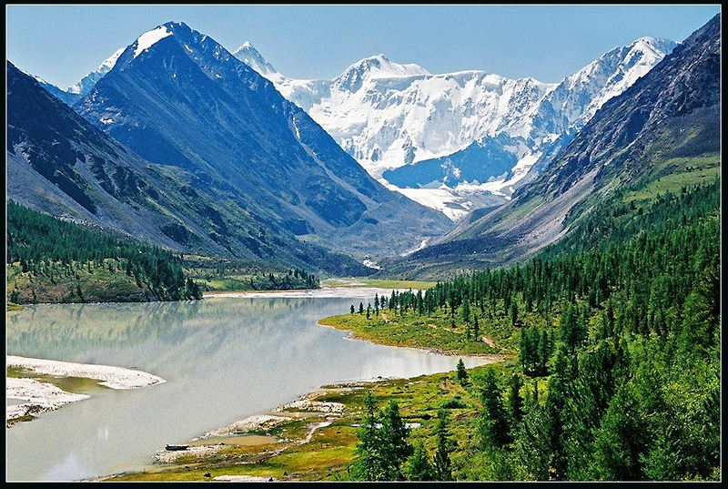
РЕСПУБЛИКА АЛТАЙ
Площадь территории Республики Алтай - 92,9 тыс. кв. км,
Численность населения на 01.01.2020г.– 220 181чел.,
на 01.01.2018г. – 218 063 чел.
на 01.01.2017г. – 217 007 чел.
в том числе:
Городское население – 64 464 чел.,
Сельское население – 155 717 чел.
Плотность населения - 2,3 на 1 кв.км.
Сельские населенные пункты – 246
Труднодоступные и отдаленные населенные пункты - 39

Slide 3
В Республике Алтай за чертой бедности находится 52,8 тыс.чел.
На социальные выплаты отдельным категориям граждан ежегодно направляется из бюджета Республики Алтай (901,9 млн.руб.) и Федерального бюджета (642,1 млн.руб.) более 1,5 млрд.рублей.
Численность инвалидов –
23 154 чел.

Slide 4
Федеральные и региональные льготники
Денежные компенсации на оплату жилого помещения и коммунальных услуг ежегодно получают более 27 тыс. льготников
Ежемесячные и единовременные выплаты на оплату жилья, отопления и освещения получают
11 тыс.сельских работников
Ежемесячное пособие на детей получают 20 тыс.семей на 38 тыс.детей
Льготный проезд на городском и пригородном общественном транспорте предоставляется 5,4 тыс. федеральным (инвалиды, ветераны боевых действий, почетные доноры) и региональным льготникам (ветераны труда, труженики тыла, реабилитированные лица).

Slide 5
МЕРЫ СОЦИАЛЬНОЙ ПОДДЕРЖКИ МАЛООБЕСПЕЧЕННЫМ СЕМЬЯМ С ДЕТЬМИ
Субсидии на оплату жилого помещения и коммунальных услуг, предоставляемые гражданам с низким уровнем доходов и направленные на защиту домохозяйств, в том числе, бедных, от рисков бремени высоких расходов на оплату жилья и услуг ЖКХ.
Ежемесячные пособия на ребенка, направленные на смягчение рисков бедности семей с детьми.
Государственная социальная помощь,
направленная на поддержку малоимущих семей и одиноко проживающих граждан.
90% семей имеют доходы ниже прожиточного минимума,
17,2 % не имеют доходов.
Доходы от трудовой деятельности составляют - 28%,
64 % - социальные выплаты.
Из 27,2 тысяч семей с детьми
8 тыс.семей воспитывают
3-х и более детей.

Slide 6
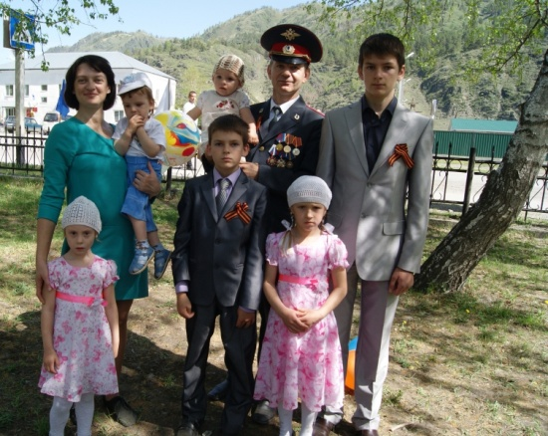
Меры социальной поддержки многодетным семьям
Наименование категории/финансирование | 2014 | 2015 | 2016 | 2017 | 2018 | 2019
Численность получателей, чел. | 158 | 300 | 340 | 320 | 260 | 320
Объем средств (млн. руб.) | 7,9 | 15,0 | 17,0 | 16,0 | 13,0 | 16,0
Реализовали свое право на получение средств республиканского материнского капитала 1649 чел. на общую сумму 82,45 млн. рублей (в том числе в 2019 году 242 чел. на общую сумму 12,1 млн. рублей)
6234 многодетные семьи на 1 января 2020 года по Закону РА № 70-РЗ «О мерах социальной поддержки многодетных семей в Республике Алтай» получили государственную поддержку, расходы составили 79,9 млн. рублей.

Slide 7
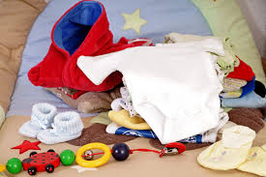
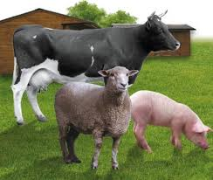
ГОСУДАРСТВЕННАЯ СОЦИАЛЬНАЯ ПОМОЩЬ
за счет средств республиканского бюджета
показатель | 2015 г. |  | 2016 г. |  | 2017 г. |  | 2018 г. |  | 2019 г.
 | ГСП | СК | ГСП | СК | ГСП | СК | ГСП | СК | СК | ГСП
чел. | 386 | 11 | 232 | 35 | 547 | 16 | 681 | 29 | 25 | 744
тыс.руб. | 834,1 | 161,2 | 465,5 | 1234,4 | 917 | 428 | 1182,5 | 767,5 | 694, 5 | 1 584,0
итого | 397 чел. на 995,4 тыс.руб. |  | 267 чел. на 1700 тыс.руб. |  | 563 чел. на 1345 тыс.руб. |  | 710 чел. на 1950,0 тыс.руб. |  | 769 чел. на 2 278, 5 тыс. руб.
С начала реализации государственной социальной помощи на основании социального контракта помощь оказана 116 семьям с детьми на общую сумму 3,3 млн. руб. Средняя сумма социального контракта составила 30 тыс. руб.

Slide 8
ГОСУДАРСТВЕННАЯ СОЦИАЛЬНАЯ ПОМОЩЬ
на основании социального контракта за счет средств федерального бюджета
1. Разработаны и утверждены Порядки предоставления государственной социальной помощи на основании социального контракта.
2. Заключены соглашения между Правительством Республики Алтай и Главами муниципальных образований.
3. Муниципальные комиссии рассматривают кандидатуры граждан и формируют предложения для рассмотрения Республиканской комиссией.
4. Республиканская комиссия при Министерстве труда, социального развития и занятости населения Республики Алтай принимает решение.

Slide 9
ГОСУДАРСТВЕННАЯ СОЦИАЛЬНАЯ ПОМОЩЬ
В 2020 году планируется охватить социальным контрактом 2294 человек на общую сумму 316 млн.рублей.
Доля населения с доходами ниже величины прожиточного минимума
Республика Алтай | 2018 г. | 2019 г. | 2020 г. | 2021 г. | 2022г. | 2023 г. | 2024г.
Доля населения с доходами ниже величины прожиточного минимума (%) (уровень бедности) | 25,8 | 24,2 | 21,7 | 18,2 | 15,3 | 12,9 | 10,8
Изменение (по отношению к предыдущему году.), % | - | - 1,6 | - 2,5 | - 3,5 | - 2,9 | - 2,4 | - 2,1
В количественном выражении (по отношению к 2019 г.), чел. | 56 467 | 53 555 | 48 348 | 41 691 | 35 048 | 29 550 | 24 740
Изменение, чел. | - | - 2 912 | - 5 207 | - 6 657 | - 6 643 | - 5 498 | - 4 810

Slide 10
Динамика показателей безработицы в Республике Алтай
Уровень общей безработицы,%
Уровень регистрируемой безработицы,%
11,2 (2018г.)
2,2 (2018г.)
0,2%
0,3%
11,0 (2019г.)
1,9 (2019г.)

Slide 11
Уровень общей безработицы в 2020 году
Уровень общей безработицы:
РФ
4,6%
СФО
5,8%
РА
11,9%
Уровень регистрируемой безработицы в СФО в 2020 году
на 1 января 2020г. |  | на 1 мая 2020г.
1,2% | СФО | 1,9%
1,9% | РА | 4,4%

Slide 12
Динамика уровня регистрируемой безработицы в Республике Алтай
Динамика уровня общей безработицы
в Республике Алтай

Slide 13
Дополнительные меры поддержки безработных в период распространения новой коронавирусной инфекции
С 9 апреля 2020 действует упрощенный порядок регистрации в центрах занятости: теперь гражданину достаточно подать заявление только на портале «Работа в России», таким порядком воспользовались более 5,0 тысяч человек.
1495 граждан, потерявших работу после 1 марта, получат максимальное пособие по безработице – 12130 руб.
более 900 безработных, уволенных после 1 марта получают доплату на 1,5 тысячи детей.

Slide 14
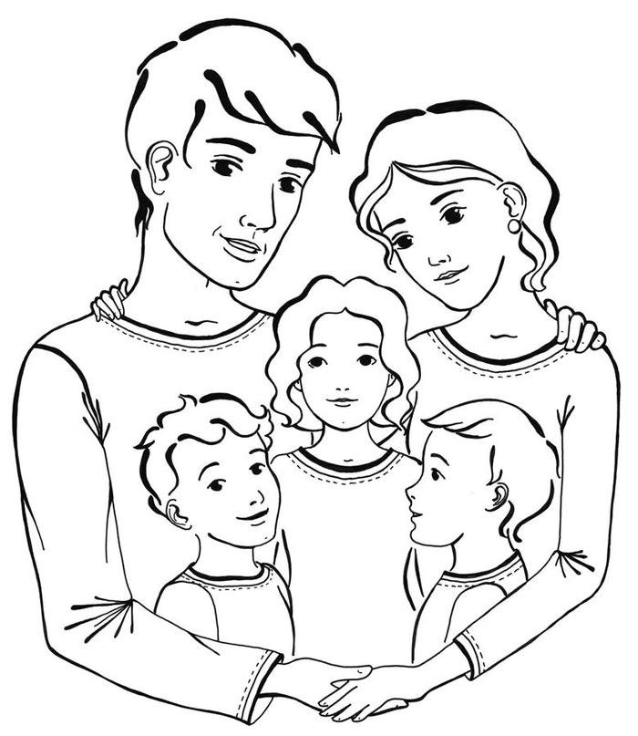
Социальный портрет бедной семьи в Республике Алтай
(обновить) По оценке Алтайкрайстата в 2018 году - 53 тысячи жителей
имели доход ниже прожиточного минимума
Трудоспособного
возраста,
из них:
27507 чел.
(51,9%)
23898 семей
Малообеспеченные семьи с детьми,
из них:
Занятые
в экономике
14771 чел.
(53,7%)
8030 семей
(33,6%)
многодетные семьи
Признанные
безработными
5870 семей
(24,6%)
10500 чел.
(38,2%)
одинокие семьи
Не состоят
в браке
1944 чел.
(57,1%)
1500 семей
(6,3%)
семьи с детьми
от 1,5 до 3-х лет

Slide 15
Реализация вышеперечисленных мероприятий позволит к 2024 году
- увеличить численность занятых на 6430 чел.
- снизить уровень общей безработицы в 2 раза (до 7,3%)
- увеличить уровень занятости на 7,2%
добиться снижения уровня бедности в Республике Алтай в 2 раза
25,8
24,2
24,0
21,7
18,2
15,3
12,9
10,8
2017
2018
2019
2020
2021
2022
2023
2024

Slide 16
БЛАГОДАРЮ ЗА ВНИМАНИЕ!

